Slide 1
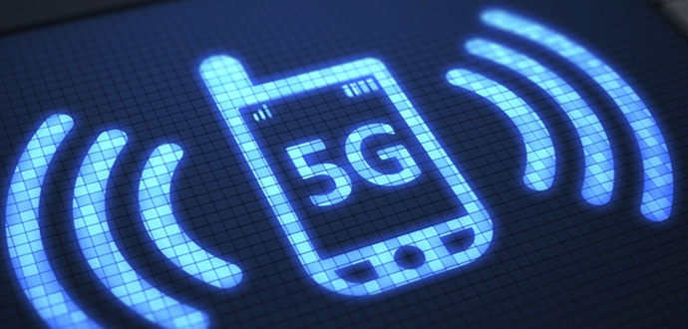
Що таке 5G мережа?
і Коли 5g з’явиться в Україні?

Slide 2
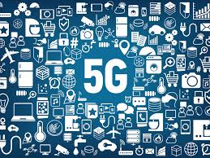
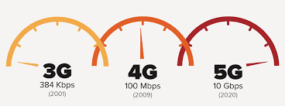

Slide 3
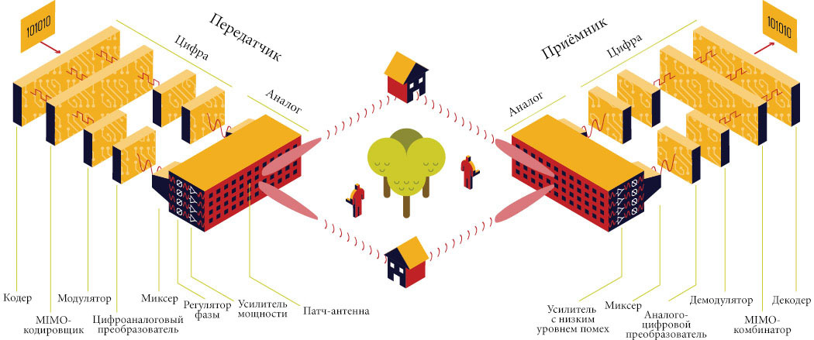
Нижче представлений прототип мережі від Samsung.

Slide 4
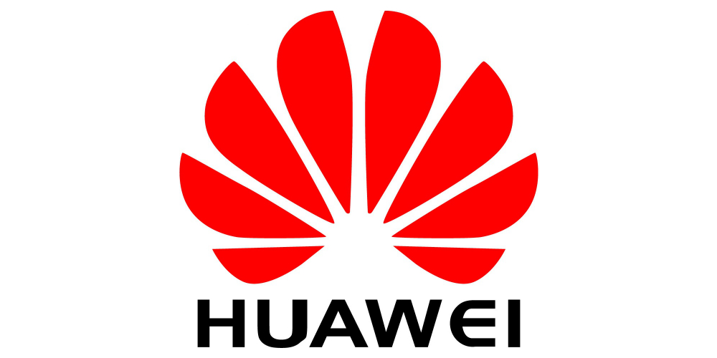

Slide 5
Дякую усім за увагу!

